Slide 1

Storia dello studio dell’atomo
Emanuele Carlini

Slide 2
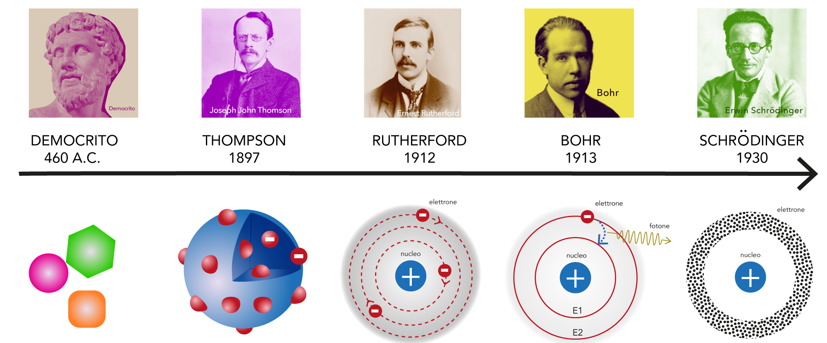
Linea del tempo degli scienziati che hanno studiato l’atomo

Slide 3
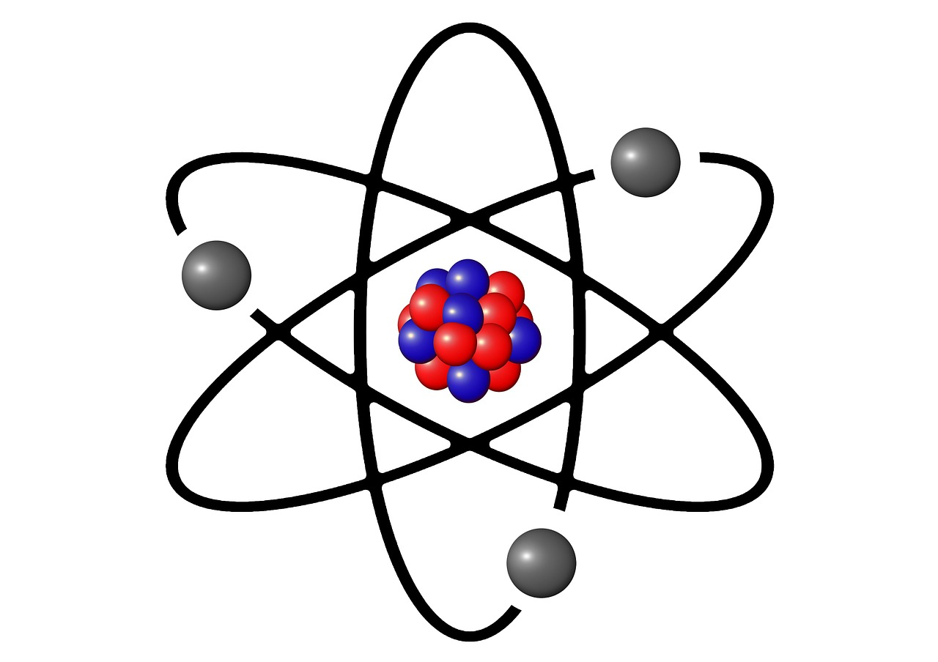
Democrito - 460 a.C.
Democrito (460/420) a.C. sono stati i primi a ipotizzare un realtà costituita da particelle indivisibili che si muovono di un moto ordinato. Per Democrito la realtà è divisa in atomi e vuoto.

Slide 4
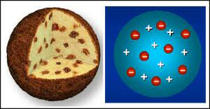
Thompson - 1897
Nel 1897, il fisico inglese J.J. Thomson condusse un esperimento sulle proprietà elettriche della materia. Inaspettatamente lo scienziato scoprì che la materia era formata da particelle cariche negativamente. Thomson chiamò queste particelle: elettroni. Dedusse anche che se esistevano le cariche negative, dovevano esistere anche quelle positive. Nasceva il primo modello atomico: l’atomo a panettone (o ‘come l’uvetta nel budino’, all’inglese).

Slide 5
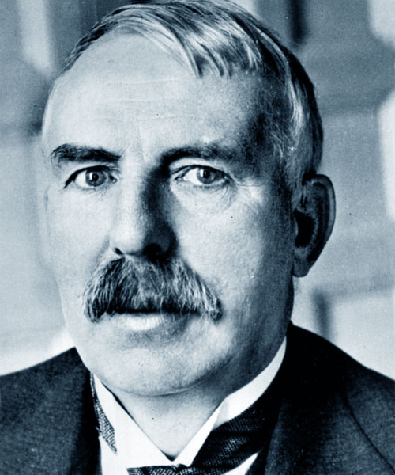
Rutherford - 1912
Nel 1912 Ernest Rutherford indagò sulla struttura atomica: bombardando una lastra d’oro con delle particelle alfa si accorse che il modello di Thomson non era corretto: l’atomo era vuoto, con un nucleo positivo di protoni e una zona esterna in cui orbitavano gli elettroni.

Slide 6

Bohr e Plank - 1913
Nel 1913, un fisico danese di nome Niels Bohr, applicò una innovativa teoria elaborata da Max Plank, professore di fisica teorica all’università di Berlino nel 1900. Plank spiegò l’emissione di energia delle sostanze ipotizzando che l’energia emessa non fosse graduale, ma fosse emessa ‘a pacchetti’ discreti. Egli chiamò questi ‘pacchetti’ : quanti di energia.

Slide 7
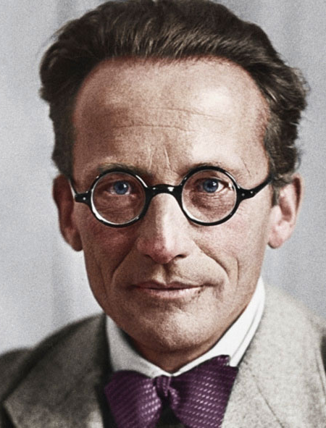
Schrodinger - 1930
Nel 1930 Schrodinger pensò: se l’elettrone può comportarsi come un’onda, perché non utilizzare le equazioni delle onde elettromagnetiche per descrivere il suo comportamento attorno al nucleo ? L’equazione di Schrodinger era una funzione matematica che, dunque, descriveva il comportamento dell’elettrone attorno al nucleo.

